Slide 1
Проект на тему:«пирамида –чудо света»
Выполнили:
Студенты 1 курса
Группы ТЭДМ16,С15
Копытов Евгений
Новиков Алексей
Новиков Антон
Секиров Семен
Ермаков Александр

Slide 2
План
1. История возникновения пирамид.
2. Пирамиды в архитектуре, технике, дизайне одежды.
3. Математическое понятие пирамиды.
4. Свойства пирамид.

Slide 3
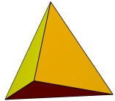
Пирамида – слово греческого происхождения, означает “Огонь”.
огонь

Slide 4
Объект исследования: применение пирамид в различных областях науки и техники.
Предмет исследования: пирамида и ее свойства.
Цель исследования: выявить принципы применения пирамиды в различных областях знаний.

Slide 5
Задачи исследования:
-проследить этапы исторического возникновения пирамиды в науке;
-исследовать принципы и возможности практического применения пирамиды в различных областях науки и техники;
-определить возможные направления применения пирамиды в науке.

Slide 6
Гипотеза исследования заключается в том, что понятие пирамиды возможно применять в научной деятельности.
Достоверность результатов исследования обеспечивалась обоснованностью исходных теоретических данных, опорой на доказательства практических экспериментов, проведенных в рамках рассматриваемых теорий различных наук.

Slide 7
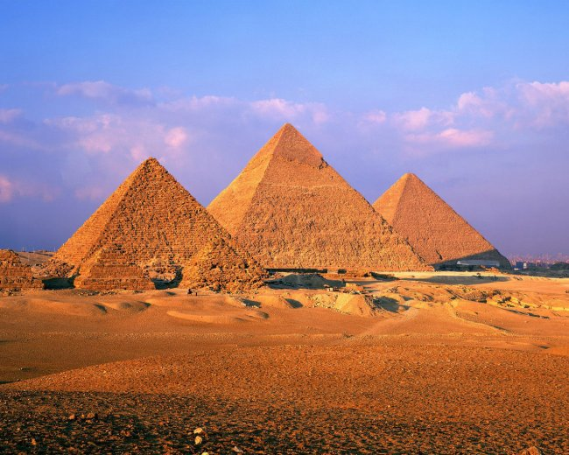
Для чего же строились пирамиды?
Существует всего шесть версий способных ответить на вопрос «для чего же строились эти загадочные пирамиды?»

Slide 8
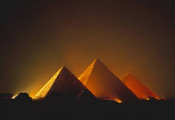
Первая версия
Пирамиды - Хранилища Знаний. В комплексе пирамид 4-ой династии, языком геометрии рассказывается о математических, астрономических и географических знания древних Египтян. В качестве примеров можно привести некоторые логические построения:
Легон математически доказал, что все три пирамиды Гизы находятся внутри прямоугольника, одна сторона которого составляет в направлении с севера на юг 1732 локтя, а с востока на запад - 1432 локтя. Из этого он сделал вывод, что <базовой> мерой длины было 1000 локтей, а стороны являются произведениями 1000, умноженной на корень из двух, и 1000, умноженной на корень из трех. Поскольку это две стороны прямоугольника, его диагональ равняется тысячи локтям, умноженным на корень из пяти.

Slide 9
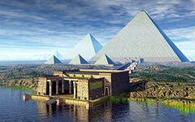
Вторая версия
Пирамиды - Звёздная Хроника, - напоминают нам о планетах солнечной системы и катастрофе, произошедшей 22 сентября 10532 г. до Р.Х. (по теории - день гибели Атлантиды).

Slide 10
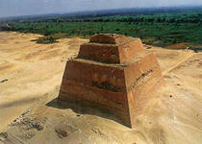
Третья версия
Пирамиды - Земной образ Звёздного рая. Комплекс Гизы отражает место на небосводе, куда по их представлении уходит душа фараона после смерти. Аналогии: Нил - Млечный Путь, Пирамиды - Пояс Ориона, Дашур - Гиады.

Slide 11
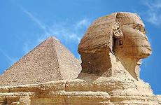
Четвёртая версия
Пирамиды - Хронологический маяк Памятной Дате. Вопрос только в каком цикле прецессии, прошлом или будущем.

Slide 12
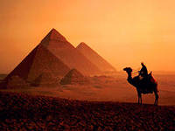
Пятая версия
Пирамиды - Звёздный маяк. Мы знаем что в начале правления четвёртой династии в Древнем Египте произошло что-то неординарное, вмешательство Бога, приведшее к взлёту цивилизации. Например на земле, по каким то причинам, "застрял" корабль пришельцев - Египетский аналог - птица Феникс. Имхотеп - один из самых загадочных людей прошлого, будучи верховным жрецом в Анну сам ли он являлся пришельцем или сотрудничал с ними как с богами или в обмен на обещание долголетия, но именно он стал вторым лицом при фараоне Джосере и архитектором Пирамид.

Slide 13
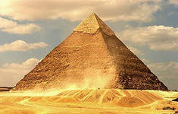
Считается что замысел Пирамиды Хеопса тоже принадлежит ему - так что прожил Имхотеп действительно долго (средняя продолжительность жизни в древнем Египте была всего 50 лет). Можно предположить что Комплекс Пирамид являлся "Звёздным маяком" , призванным обратить на себя внимание сторонних наблюдателей и рассказать кто перед ними. Именно поэтому мы сейчас не можем твёрдо сказать о замысле создателей пирамид. Вполне возможно это просто символ неведомого нам языка. Мы не знаем увенчалась ли успехом эта идея, но могила Имхотепа до сих пор не найдена.

Slide 14
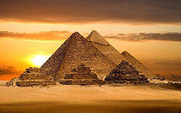
Шестая версия
Пирамида - "гравитационно-пространственный" маяк. Вариант похожий на предыдущий, но только поведём речь не о космическом корабле - а о "параллельном" мире. А пирамиды являлись "преобразователями пространства" - возмущающими ткань пространства-времени. Может быть даже не устройство для перемещения, а просто " маяк", призванный обратить внимание.

Slide 15
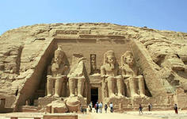
Строительство пирамид
Диодов Сицилийский предполагал подъем каменных блоков по земляным насыпям. Около 1719 года француз Поль Люка утверждал, что пирамиды облицованы цементом, а не камнем. Англичанин Р. Покок в 1745 году высказывает предположение о пирамидах как об облицованных каменными плитами горах. Уже в наше время, всего несколько лет назад, инженер-химик Джозеф Давидовиц возродил гипотезу о цементной облицовке, приведя в ее подтверждение результаты научных исследований.

Slide 16
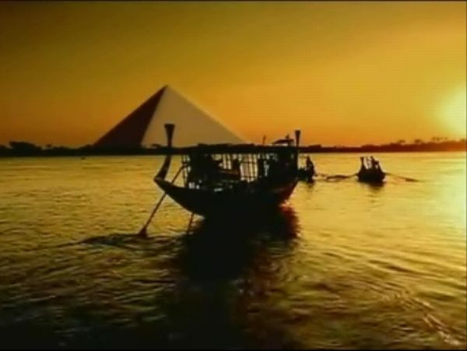
Строительство пирамид
Но вот американский инженер Буш снова вернулся к камню, однако высказал мнение, что каменные блоки оснащались с двух сторон сегментами и таким образом превращались из прямоугольников в цилиндры. Буш успешно испытал свой способ, вкатывая почти трехтонный цилиндр по наклонной плоскости усилиями четырех человек.

Slide 17
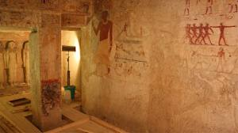
Строительство пирамиды
В 1978 году группа японских энтузиастов пыталась построить всего лишь 11-метровую пирамиду, используя наклонную насыпь и волокуши для подъема каменных блоков, но потерпела неудачу. Насыпь оказалась слишком крутой, чтобы втаскивать по ней волокуши с грузом, и достраивать пирамиду пришлось современной технике.

Slide 18
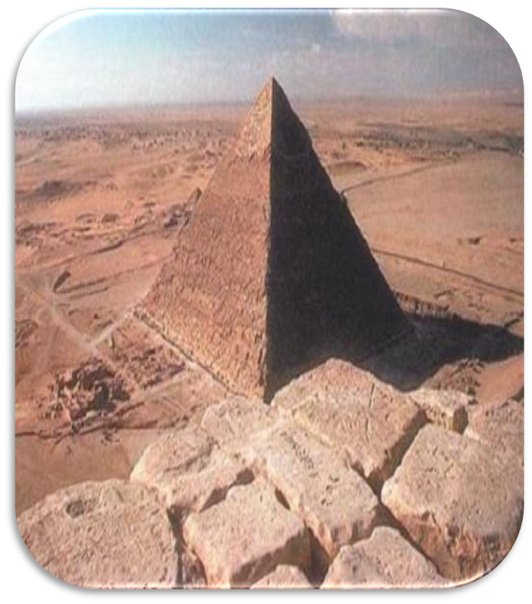
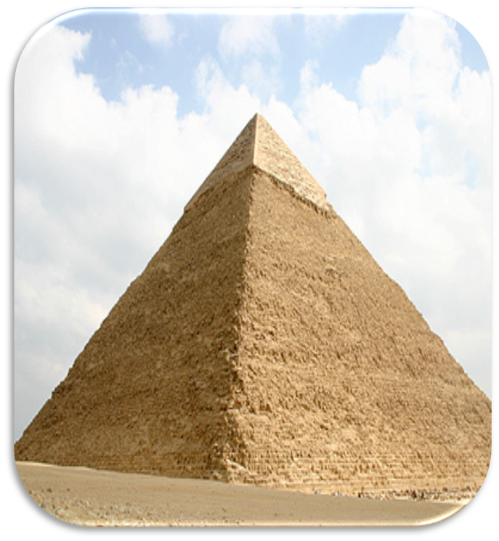
Египетские пирамиды
Египетские пирамиды - это величайшие архитектурные памятники Древнего Египта.
При упоминании египетских пирамид, как правило, имеют в виду Великие Пирамиды, расположенные в Гизе, неподалёку от Каира.

Slide 19
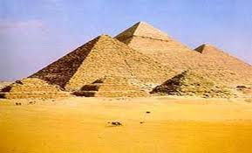
Великие пирамиды
Эти пирамиды относятся к периоду IV династии. Стены пирамид поднимаются под углом от 51° (пирамида Менкаура) до 53° (пирамида Хефрена) к горизонту. Грани точно ориентированы по сторонам света. Пирамида Хеопса построена на массивном природном скальном возвышении, которое оказалось в самой середине основания пирамиды. Его высота около 9 м.

Slide 20
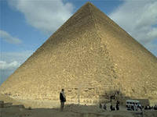

Slide 21
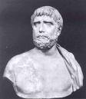

Существует легенда, которая рассказывает о том, как Фалес нашел высоту пирамиды. Он предложил для этой задачи простое и красивое решение. Воткнув длинный шест вертикально в землю, сказал:
- Когда тень от этого шеста будет иметь ту же длину, что и шест, тень от пирамиды будет иметь ту же длину, что и пирамида.

Slide 22
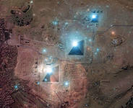
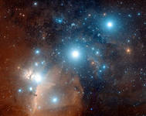
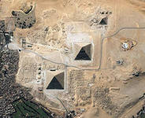

Slide 24
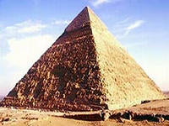

Slide 25
Еще удивительнее другое соотношение: если сторону основания пирамиды разделить на точную длину года – 365,2422 суток, то получается 10-миллионная доля земной полуоси с большой точностью.

Slide 26
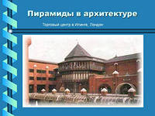
В наше время форма пирамид встречаются почти везде, например: Торговый центр в Илинге (Лондон) - -образец постмодернизма. Одна из его башен имеет форму пирамиды и придает зданию величавый вид.

Slide 27
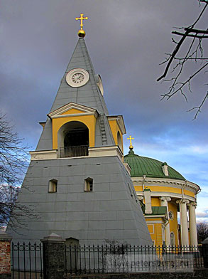
Троицкая церковь была построена в 1785 году архитектором Н. А. Львовым близ Петербурга, в селе Александровском, — загородной усадьбе екатерининского вельможи А. А. Вяземского. Укрепившееся за церковью название «Кулич и пасха» объясняется внешним видом здания.

Slide 28
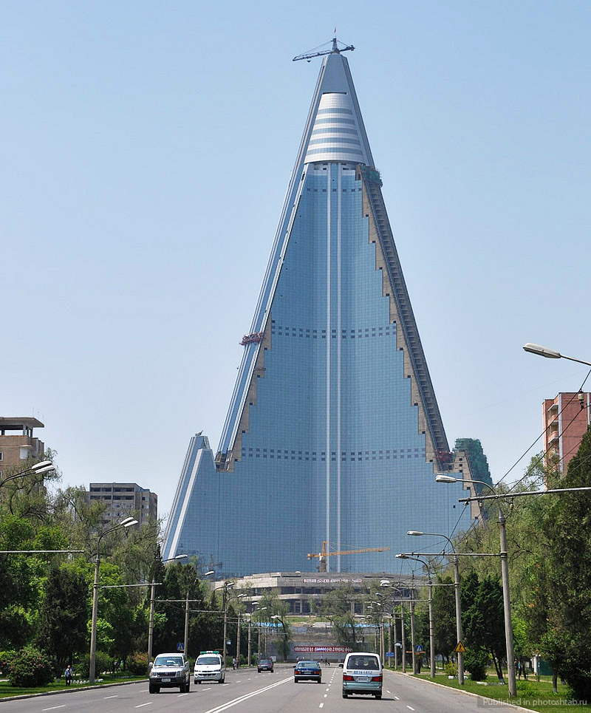
Гостиница в китае РЮГЕН 105 этажей, 330 метров. При первоначальном сроке сдачи планировалось, что Рюгён станет высочайшей гостиницей в мире. К тому же гостиница должна была стать символом процветания коммунистической страны. Но этот проект находится в стадии реализации уже более 15 лет. И никто не может с уверенностью сказать, когда будет завершено строительство.

Slide 29
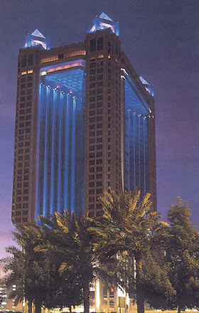
Монреаль

Slide 30
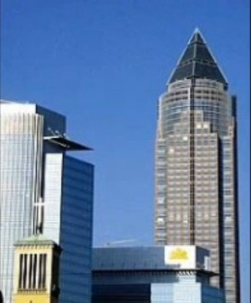
Канада.

Slide 31
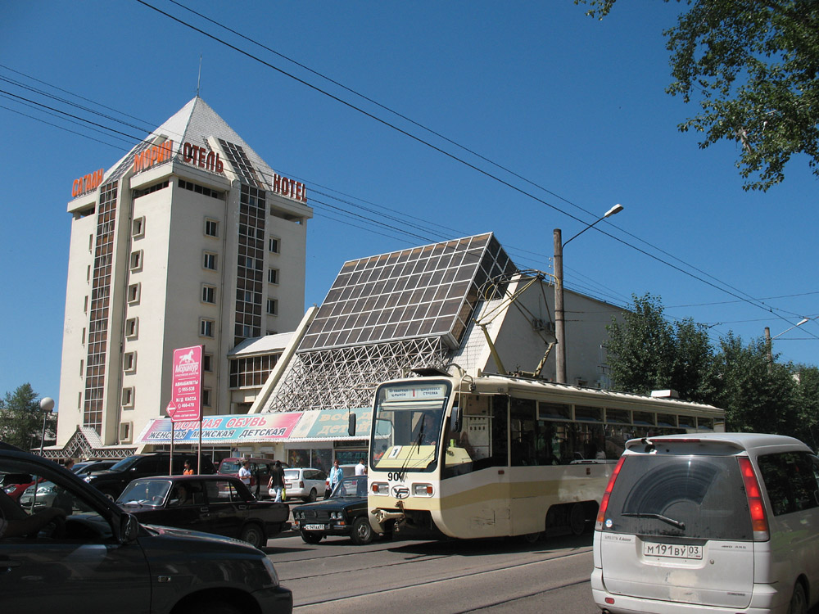
Улан-уде

Slide 32
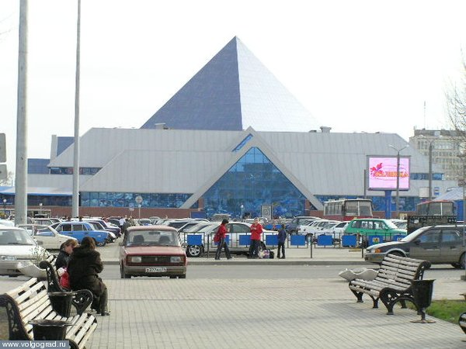
Челябинск, пирамида, торговый центр

Slide 33
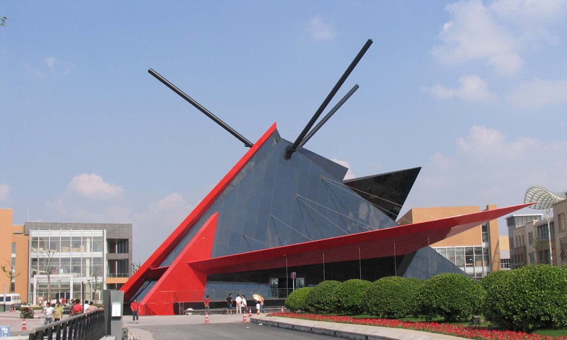
Китай. Пекин

Slide 34
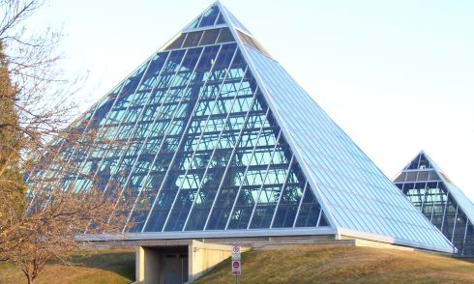
Пирамида - станция метро в Мюнхене

Slide 35
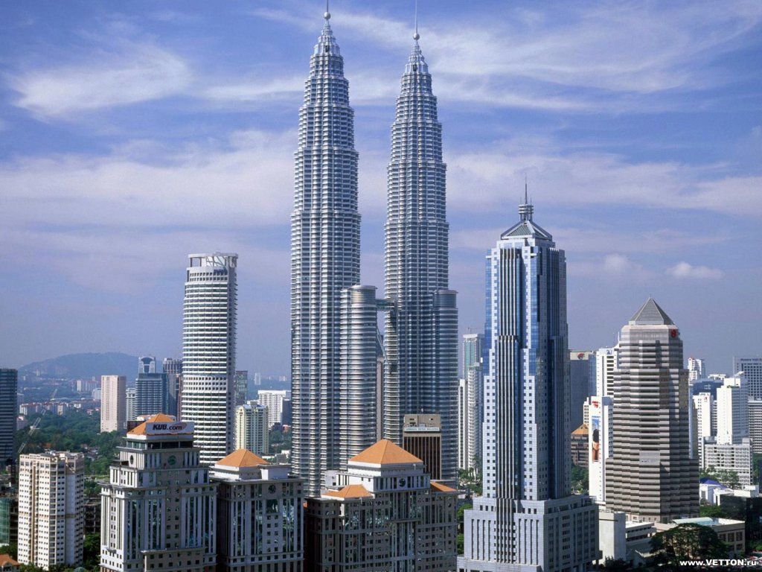
Малайзия. Купола зданий

Slide 36
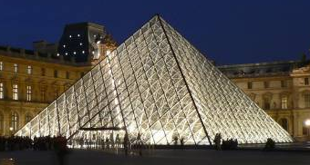
Вход в Лувр (Париж) – это не обычная дверь, а пирамида сделанная из стекла, имеющая высоту 21,65 метра

Slide 37
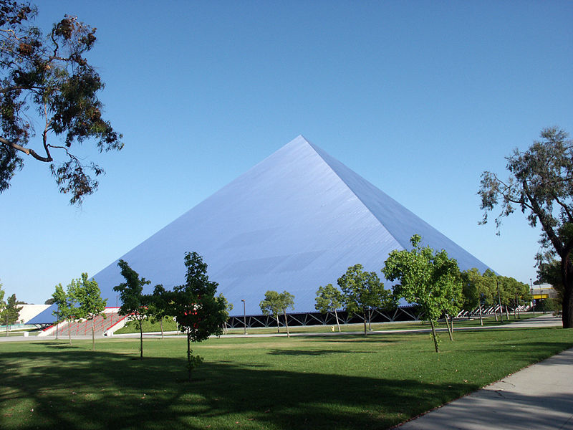
Университетский волейбольно-баскетбольный стадион в Калифорнии.

Slide 38
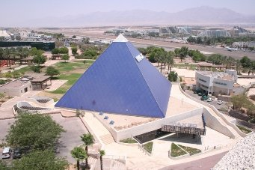
Здание в форме синей пирамиды, в котором размещается трехмерный кинотеатр, действующий на основе передовой технологии. Израиль.

Slide 39
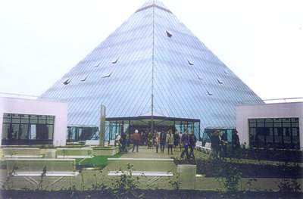
Клиника в Германии

Slide 40
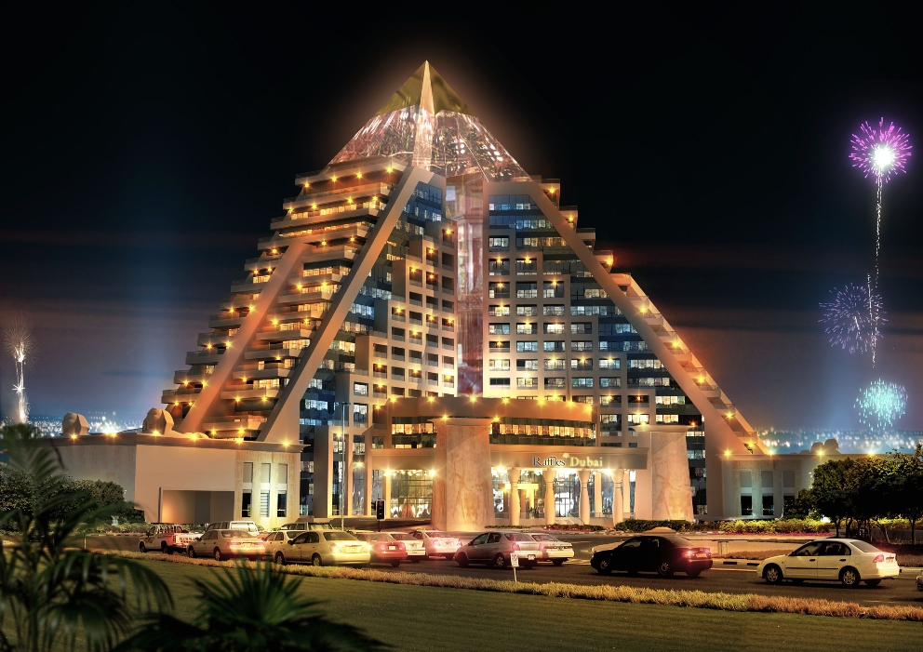
Дубай

Slide 41

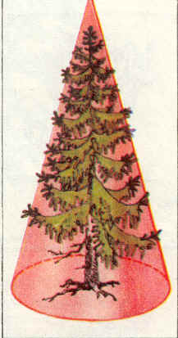
Обратим внимание на расположение ветвей у ели. Ствол её чаще всего прям, и ветви равномерно расположены относительно ствола, так что отвесная прямая, проходящая через её центр тяжести, пересекает основание ствола ели. К вершине дерева ветви его становятся меньше в размерах – оно приобретает форму пирамиды.

Slide 42
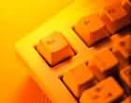

Элементы пирамиды широко используются в технике. Обратите свое внимание на компьютер, нигде не видите сходства с пирамидой, а как же клавиатура? Кнопки, на которых ваши пальцы так часто отстукивают необходимый материал – также являются подобиями четырехугольной усеченной пирамиды.

Slide 43
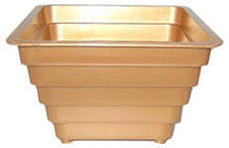
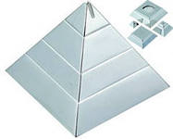
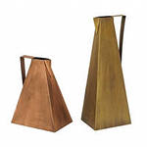
Также мы можем лицезреть пирамиду в домашних условиях: полотенца, прихватки, солонки, горшки для домашних растений, вазы, даже обыденный тюбик зубной пасты - повсюду нас окружают пирамиды.

Slide 44
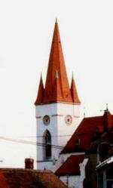
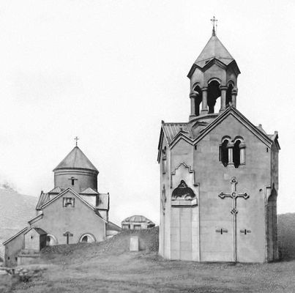
Проанализировав угол наклона крыш зданий, например в Прибалтике, где большинство строений готической формы с более острым углом крыш. Темперамент людей, проживающих под готическими (остроконечными) крышами более спокойный. В Армении же, где крыши более покаты — темперамент очень бурный. Вывод: угол наклона пирамиды избирательно влияет на эмоционально — поведенческие национальные группы людей различных регионов. В этом случае многое влияет на здоровье людей, в том числе и эффект формы.

Slide 45
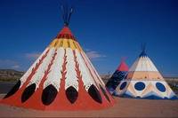
В недалеком прошлом, в 60 — 70 годы, и в наше время в Горном Алтае до сих пор используются приспособления в форме четырехугольника, многогранные и конусообразные строения, в которых проживали эти народности.

Slide 46
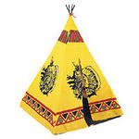
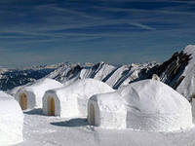
Эффект формы пирамиды, в котором убедились многие цивилизации, будь то египтяне, или народности крайнего севера эвенки (иглу), индейцы Южной Америки (вигвам), алтайцы, ханты, манси (чалое), кочевые племена пастухов казахов, монголов (юрты). В других древних религиях Индостана, Индии, в храмах используется сферические конусообразные формы Монстре (Атрамов), в культе магометанства сферические крыши минаретов.

Slide 47
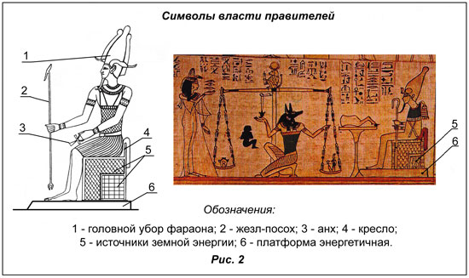
Головной убор фараонов в форме пирамидки способствовал увеличенному поступлению космической энергии к голове, что оказывало благотворное влияние на его главные энергетические центры в районе солнечного сплетения, тазовой части, бедер ног, а также на переднюю часть шеи, почти по всей ее высоте.

Slide 48
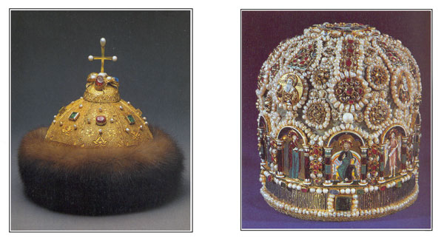
Подобные энергонасыщенные устройства имелись и у других светских и религиозных властителей. Эти шапочки подобны маленьким пирамидкам

Slide 49
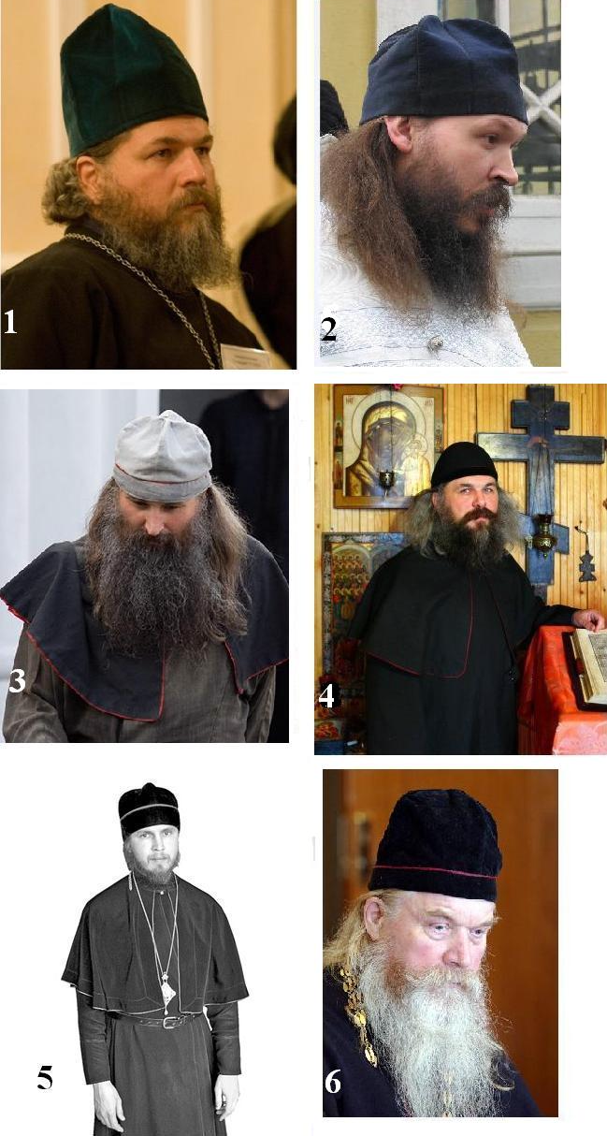
СКУФИЯ - принадлежность облачения - головной убор в виде небольшой пирамидальной шапочки черного или фиолетового цвета. В настоящее время монахи и архиереи носят скуфию во внебогослужебное время, священникам из белого духовенства богослужебная фиолетовая скуфия дается в качестве награждения.

Slide 50
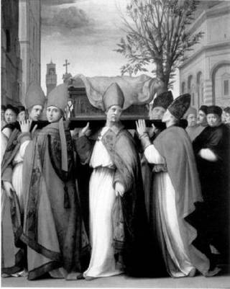
Папская тиара

Slide 51
Вот как выглядит стих Валерия Брюсова «Пирамида - треугольник»
Я
Еле
Качая
Веревки,
В синели
Не различая
Синих тонов
И милой головки,
Летаю в просторе
Крылатый, как птица,
Меж лиловых кустов!
Но в заманчивом взоре,
Знаю блещет, алея, зарница!
И я счастлив ею без слов!

Slide 52
Определения пирамиды
Например, древнегреческий математик, автор дошедших до нас теоретических трактатов по математике Евклид, пирамиду определяет как телесную фигуру, ограниченную плоскостями, которые от одной плоскости сходятся к одной точке.
Но это определение подвергалось критике уже в древности. Так Герон предложил следующее определение пирамиды: “Это фигура, ограниченная треугольниками, сходящимися в одной точке и основанием которой служит многоугольник”.

Slide 53
Определение
Пирамида – многогранник, составленный из n - угольника А₁А₂…А_{n} и n треугольников
Высота – перпендикуляр, проведенный из вершины пирамиды к плоскости основания
Вершина
P
Боковые грани
Основание
H
Боковые ребра
А_{n}
А₂
α
А₁

Slide 54

Если основанием пирамиды является правильный многоугольник, а отрезок, соединяющий вершину пирамиды с центром основания, перпендикулярен плоскости основания, то пирамида называется правильной.
Четырехскатная крыша дома имеет форму четырехугольной правильной пирамиды.

Slide 55
Пирамиды
Треугольная пирамида (тетраэдр)
Четырехугольная пирамида
Шестиугольная пирамида

Slide 56
Площадь пирамиды
S_{полн.} = S_{бок.} + S_{осн.}
S_{бок.}
S_{осн.}

Slide 57
Правильная пирамида
Пирамида называется правильной, если ее основание – правильный многоугольник, а отрезок, соединяющий вершину пирамиды с центром основания, является ее высотой
P
h
А_{n}
O
А₃
А₁
А₂

Slide 58
Теорема о площади боковой поверхности правильной пирамиды
Площадь боковой поверхности правильной пирамиды равна половине произведения периметра основания на апофему
S_{бок} = ½dP
Док – во:
S_{бок} = (½ad + ½ad + ½ad) =
= ½d(a + a + a)= ½dP
d
a

Slide 59
Усеченная пирамида
многогранник, образованный пирамидой и её сечением, параллельным основанию.
Боковые ребра
Нижнее и верхнее основания
Высота (перпендикуляр, проведенный из какой-нибудь точки одного основания к плоскости другого основания)
Боковые грани
α

Slide 60
Усеченная пирамида называется правильной, если она получена сечением правильной пирамиды плоскостью, параллельной основанию.
d
Апофема d правильной усеченной пирамиды

Slide 61
Теорема о площади боковой поверхности правильной усеченной пирамиды
Площадь боковой поверхности правильной усеченной пирамиды равна произведению полусуммы периметров оснований на апофему
P₂= 4a₂
S бок = ½(Р₁ + Р₂) d
a2
Док – во:
S бок = ½d(a₁+a₂) + ½d(a₁+a₂) +
+ ½ d(a₁+a₂) + ½d(a₁+a₂) =
= ½d(a₁+ a₂+ a₁+ a₂+ a₁+ a₂+ a₁+ a₂) =
= ½d(4a₁+ 4a₂) = ½d(P₁+ P₂)
d
a1
P₁= 4a₁

Slide 62

Исследования пирамид
Чтобы построить любого размера чертеж пирамиды в пропорциях Золотого Сечения надо знать, что это пирамида, в которую вписаны стоящие друг на друге сферы с соотношением диаметров меньшей сферы к большей, примерно, 0.62.

Slide 63



Slide 64



Slide 65



Slide 66



на территориях с высокой вероятностью лесных, степных пожаров, наводнений.

Slide 67




Slide 68



повышается уровень адаптации человека к условиям Среды Обитания.

Slide 69


в местах добычи и переработки нефти снижается ее вязкость.

Slide 70



в материаловедении серьезные изменения претерпевают традиционные технологии производства сверхтвердых веществ, композитных материалов, становится возможен прорыв в получении новых источников энергии.

Slide 71



решение проблем наркомании, алкоголизма.

Slide 72


снижение уровня социальной напряженности, в том числе и в регионах со сложной оперативной обстановкой, регионах религиозного фанатизма и фундаментализма.

Slide 73


в течении нескольких лет значительно снижается уровень преступности, уменьшается жестокость и агрессивность ее проявлений.

Slide 74


решение проблем энергоинформационной защиты на всех уровнях, в т.ч. защита территорий, помещений и отдельных людей от психотропных воздействий.

Slide 75


в сельском хозяйстве на десятки процентов повышается урожайность. значительное увеличение средней продолжительности жизни человека.

Slide 76


Slide 77


Сделав необходимые расчеты нами была построена модель пирамиды с пропорциями золотого сечения .
Мы сделали в её нижней части отверстие, чтобы влезли предметы, нужные нам для эксперимента. (Хлеб, яблоко)

Slide 78



Slide 79

Потом мы начали свой второй эксперимент. Разместили пирамиду строго по частям света. Взяли небольшое яблоко, чтобы влезло в пирамиду, разрезали его пополам. Одну половину поместил в пирамиду на ту же полочку на высоту 1/3 от вершины пирамиды. Вторую половину оставили на столе рядом с пирамидой.

Slide 80


По истечении 2 дней мы решили сравнить обе части яблок и достали первую часть яблока из пирамиды. Ну, вот некоторые различия: Та половина, которая была в пирамиде, значительно лучше сохранилась, на вкус была сочнее и слаще второй части яблока.
Эти факты невозможно объяснить, они остаются загадкой…

Slide 81

Если научиться видеть прекрасное вокруг себя, задуматься об окружающем нас мире, тогда, возможно каждому из нас удастся сделать нашу жизнь гораздо красивее, насыщеннее и чище.

